Slide 1
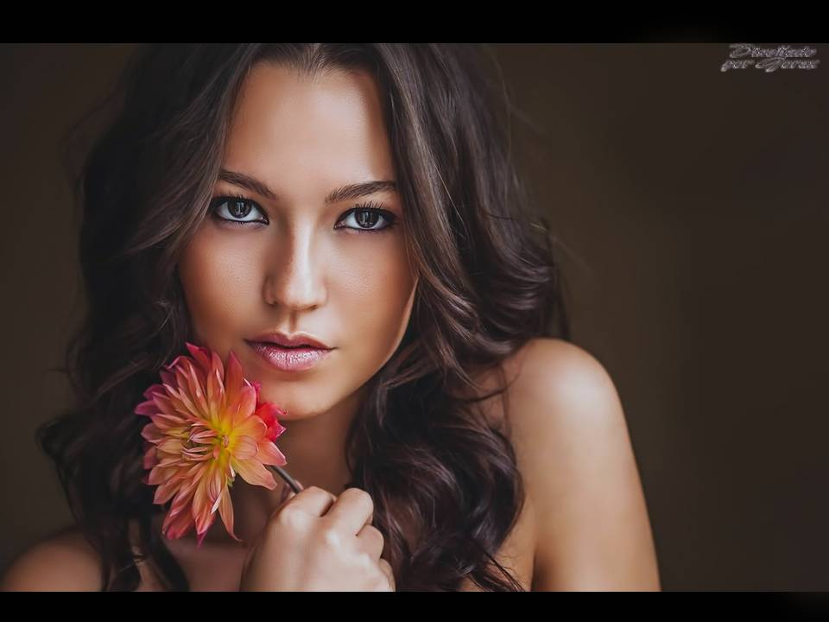
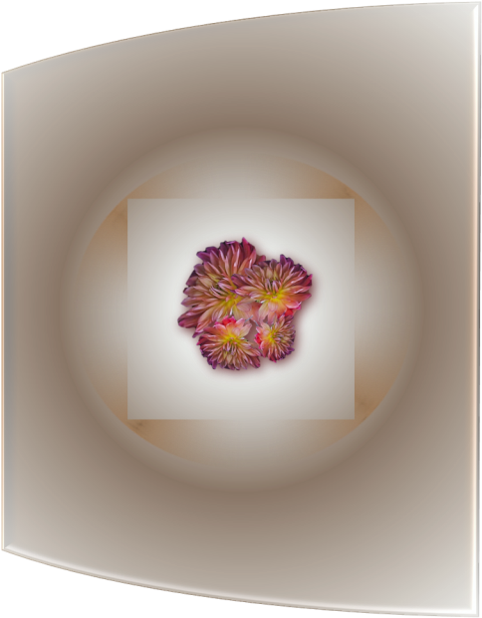


Slide 2

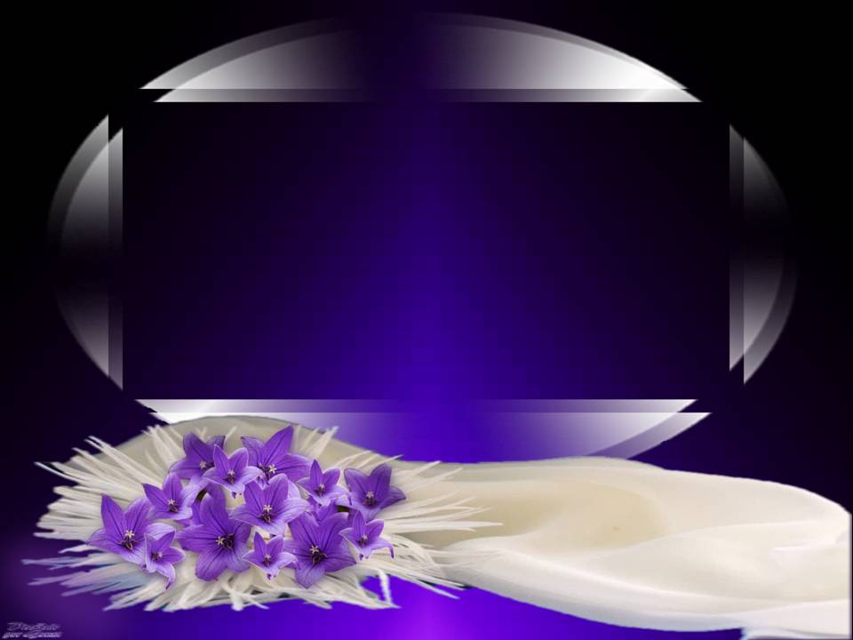
Hoy es un buen día para reflexionar…
Para pensar si estás haciendo las cosas bien… si estás dando esa calidad de vida que te mereces y merecen los demás. Hoy, bajo la magia de la sonrisa hay que dejar que se asome la belleza del alma… hacer sentir a los demás que eres única e irremplazable por aquella fuerza positiva que te hace levantarte cada día dispuesta a repartir bendiciones.

Slide 3
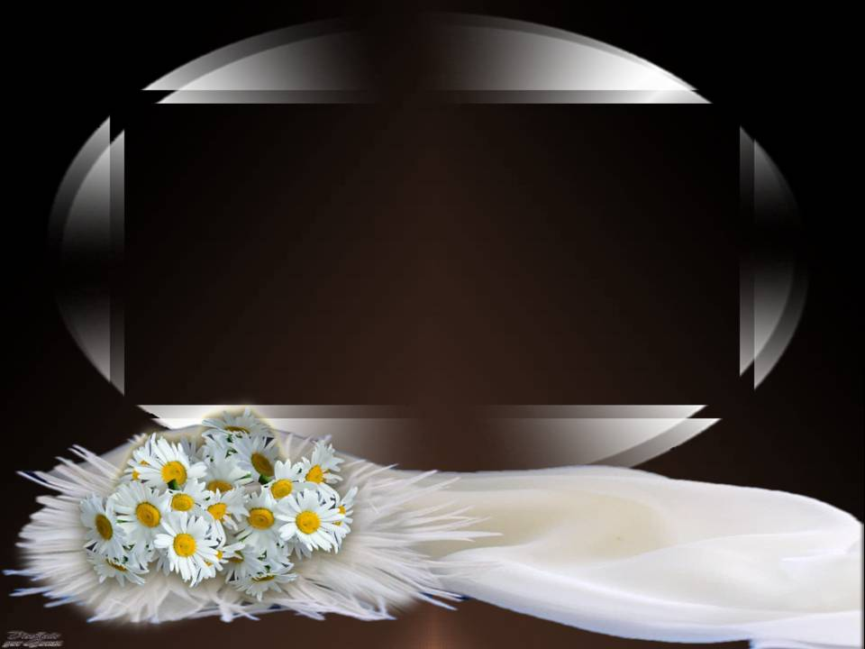
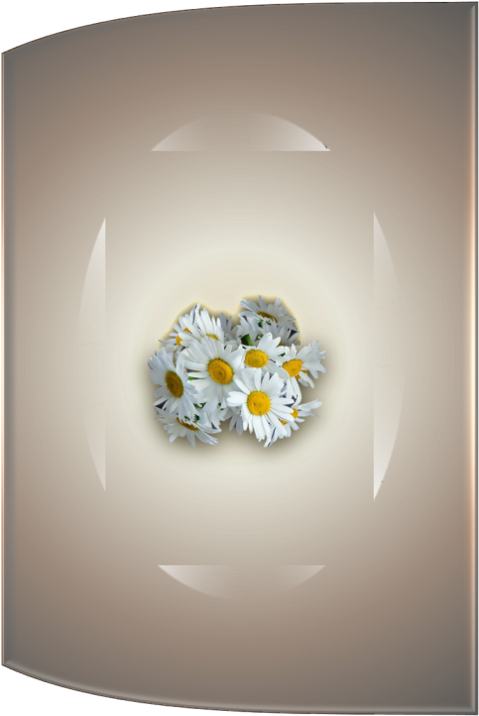
Hoy es un buen día para dar gracias por lo que tenemos y hemos logrado. Gracias a Dios por lo que nos da cada día, gracias por el sol que nos ilumina cada mañana, por su calor, porque pese a todo lo que hemos tenido en contra, podemos caminar con la frente en alto… serena, confiada pero llenas de humildad ante la vida.

Slide 4
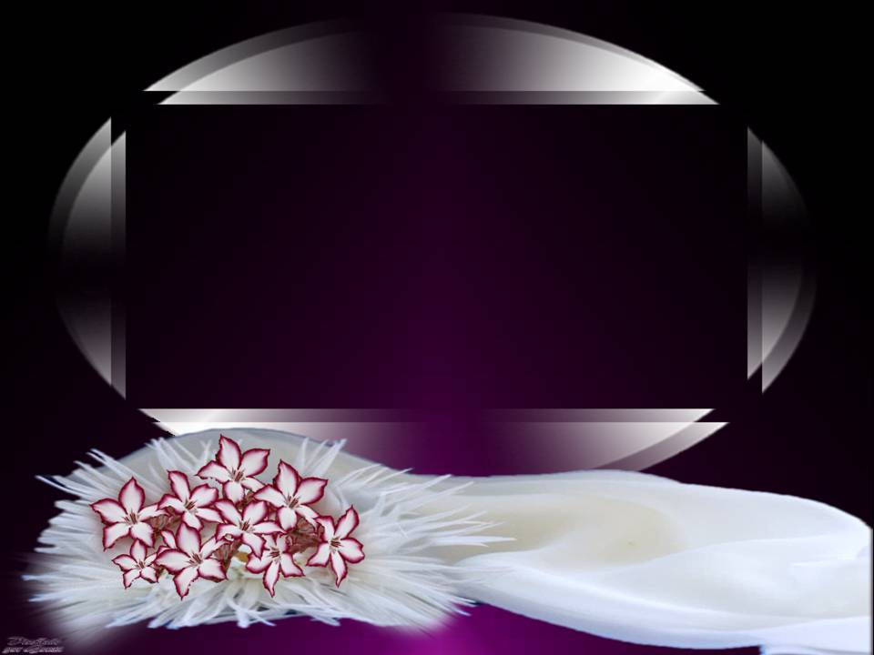

Vive una vida con propósito, disfruta de la maravilla de saberte viva, de respirar… las personas agradecidas son las más felices. Sé agradecida con el mundo, ama tu entorno y no claudiques ante los problemas. Dios no te hará pasar por dificultades que no puedas soportar… a veces la carga que llevamos es extenuante, pero al final del día siempre te das cuenta que lograste superarlos.

Slide 5
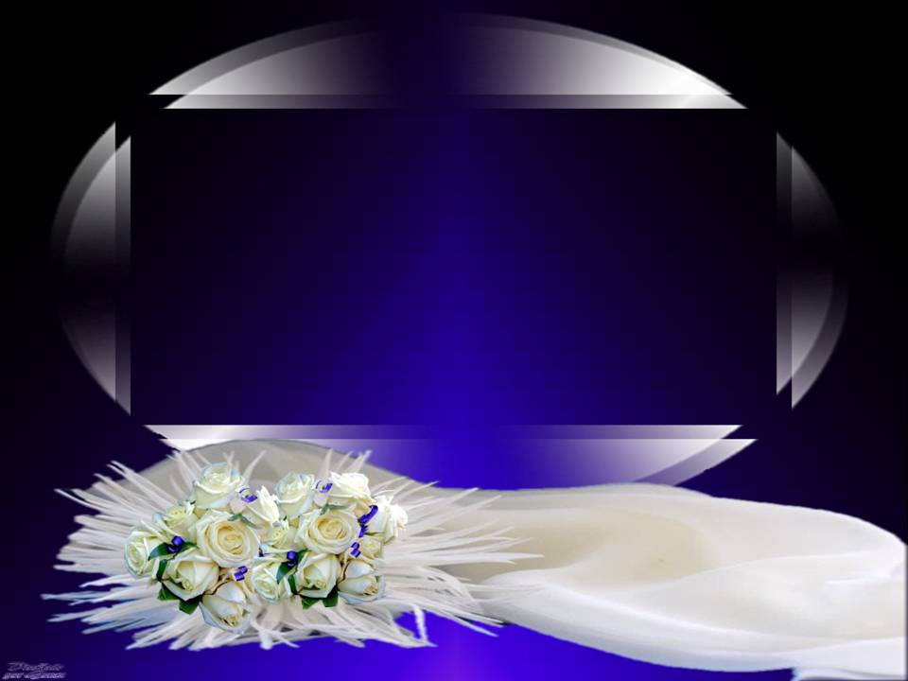
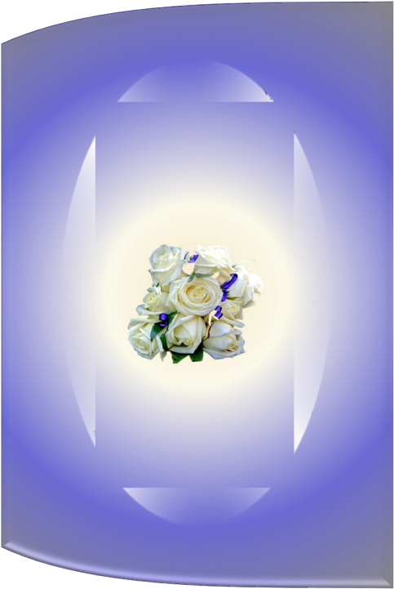
Quizás mañana encuentres la misma piedra con la cual tropezaste… pero si tienes que tropezar para continuar no desesperes, el mundo está lleno de obstáculos. Sé callada, pero que se logre escuchar tu voz… sé cauta, pero que tu caminar sea fuerte y seguro… sé confiada, pero que sepan que tienes pensamientos, opiniones e inteligencia propia.

Slide 6


Utiliza tu intuición femenina, te ayudará a distinguir qué es bueno para ti y qué no te conviene… y finalmente, ¿quién podría resistirse ante tu sonrisa maravillosa capaz de llegar al corazón? ¿Y quién no se rinde ante una mano amiga que te saluda y te llena de confianza?

Slide 7

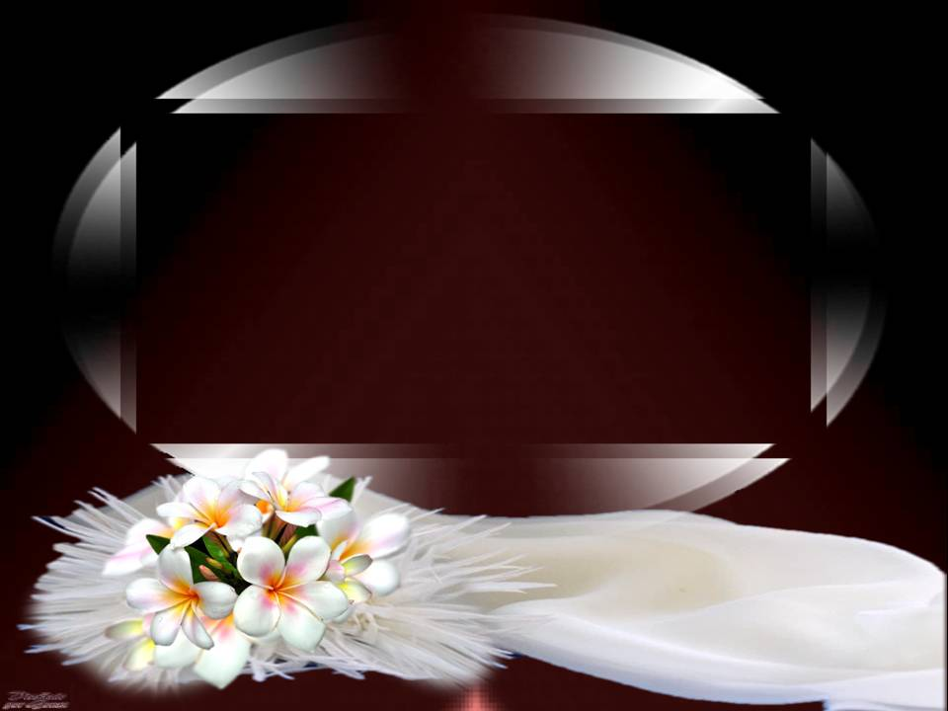
En la vida muchas veces nos encontramos con personas que no sabemos cómo van a reaccionar, personas que no sabemos qué nos pueden brindar… y al darnos ese apretón de manos seguido de una sonrisa nos hacen sentir cómodas, nos dan ese valor que todo ser humano merece… nos dan la paz de saber que vas bien, ¡que todo está bien!… Tú podrías ser una de esas personas.

Slide 8

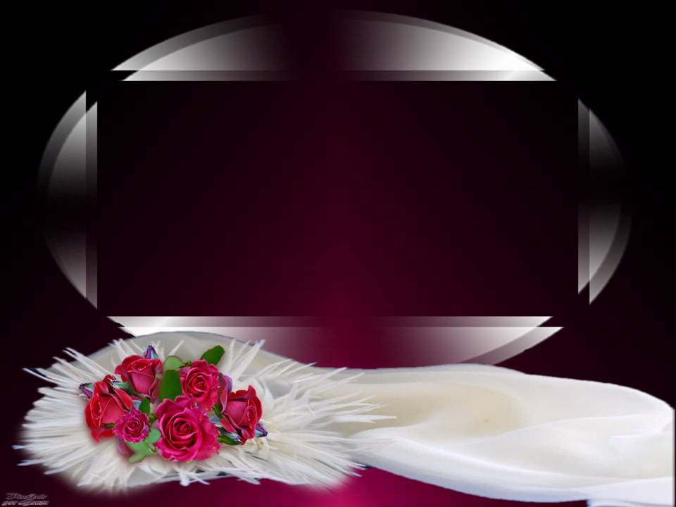
Muchas veces no podemos tener todo lo que queremos, ni aun sabiendo que nos lo merecemos… Pero eso no significa una derrota, eso no significa que algo ande mal contigo, sólo significa que los designios y el tiempo de Dios son diferentes a nuestros deseos… pero que en su amor por ti, seguramente quiere lo mejor para ti, que te realices como la mujer que puedes llegar a ser.

Slide 9

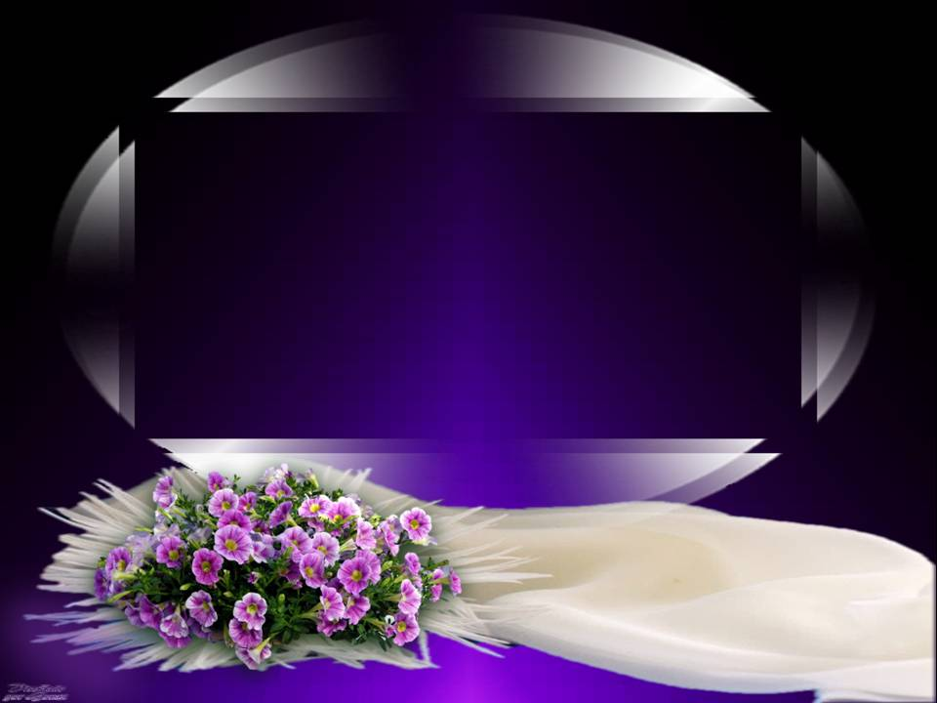
Da gracias en todo, por lo que tienes y por los problemas que te evitas (que son más que los problemas que ya tienes). Gracias a Dios por su mano amiga, y por las manos de las personas que tienes cerca. Gracias por las bendiciones de cada día, y gracias porque, aunque a veces lo dudemos, si caminamos seguras y con la sonrisa plena de sabernos grandes… caminaremos tranquilas por la vida, con el alma bella, plena y orgullosa de ser mujer.

Slide 10
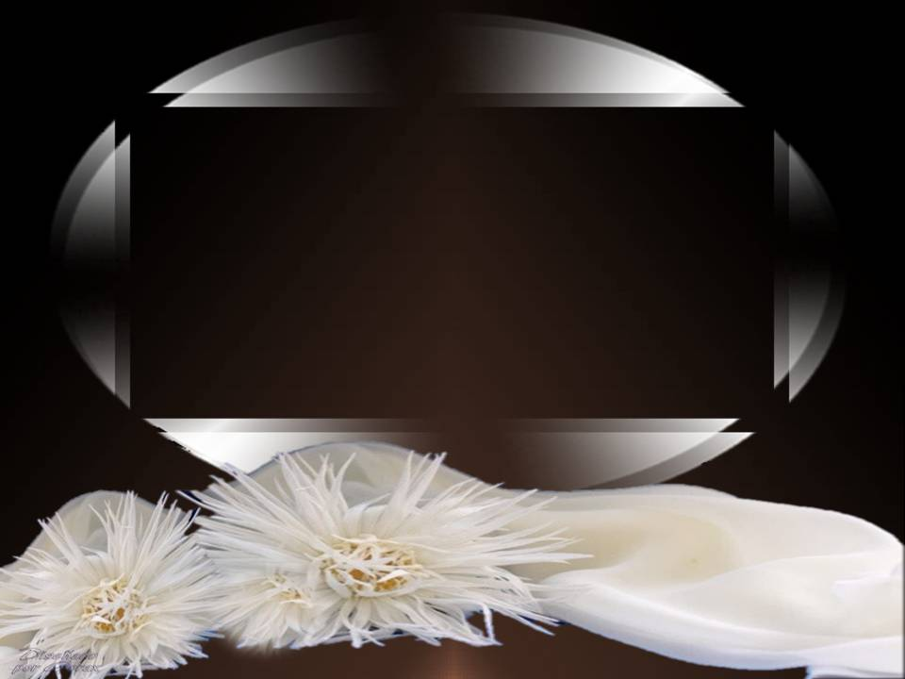

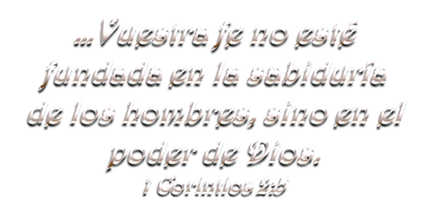

Slide 11
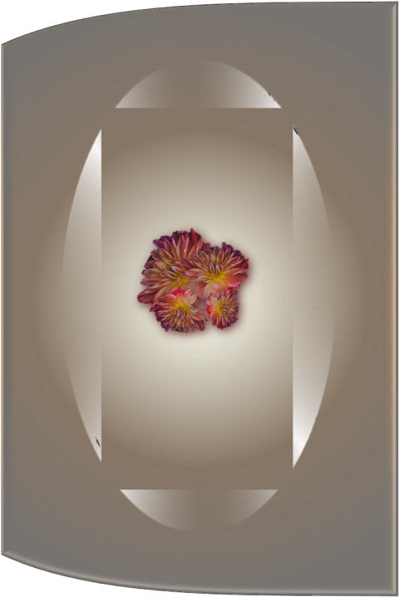
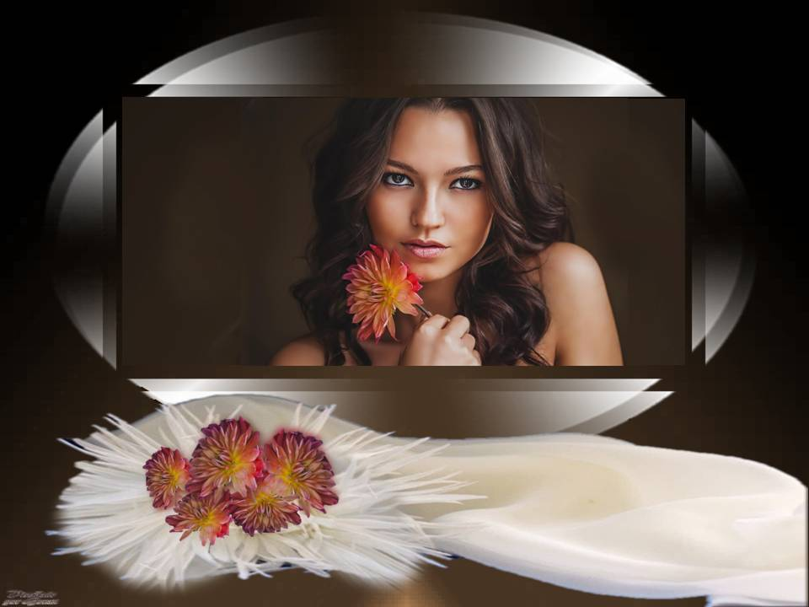



Slide 12







¿Te ha gustado?
Puedes ver más entrando
Aquí
Además puedes recibir powerpoints en tu correo electrónico suscribiéndote aquí:

